Slide 1

Библиотеки Москвы

Slide 2

История московских библиотек

Slide 3

История московских библиотек

Slide 4

История московских библиотек

Slide 5
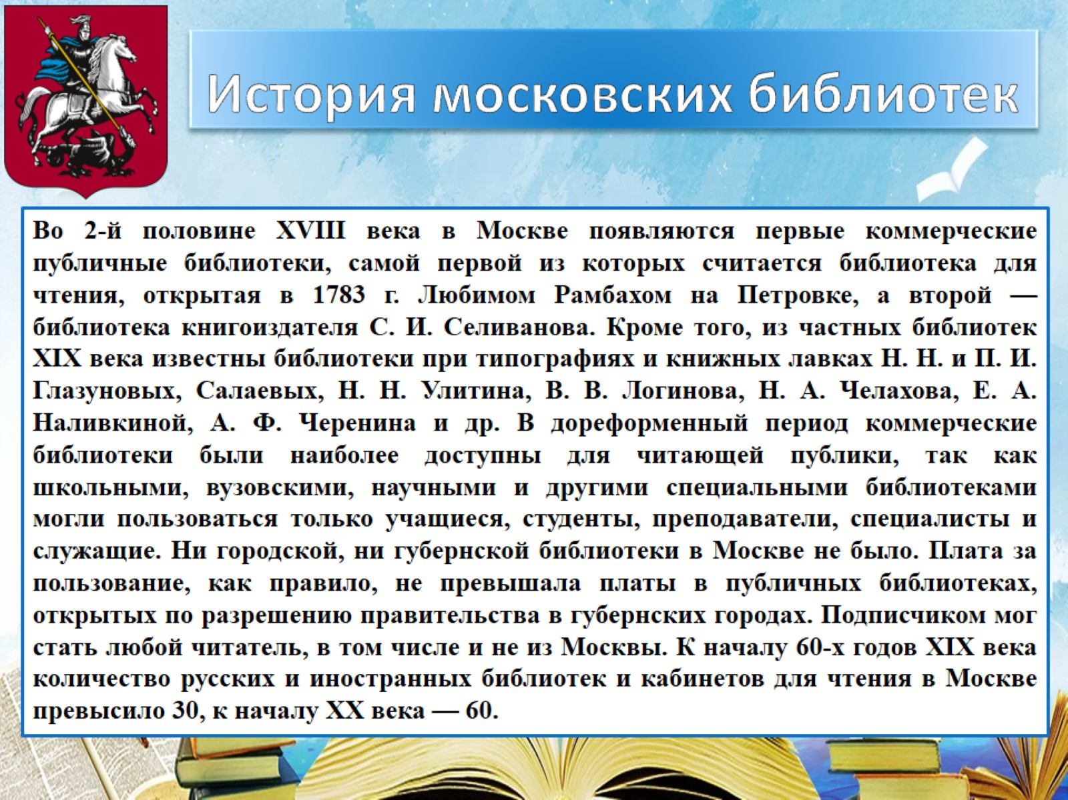
История московских библиотек

Slide 6

История московских библиотек

Slide 7

История московских библиотек

Slide 8
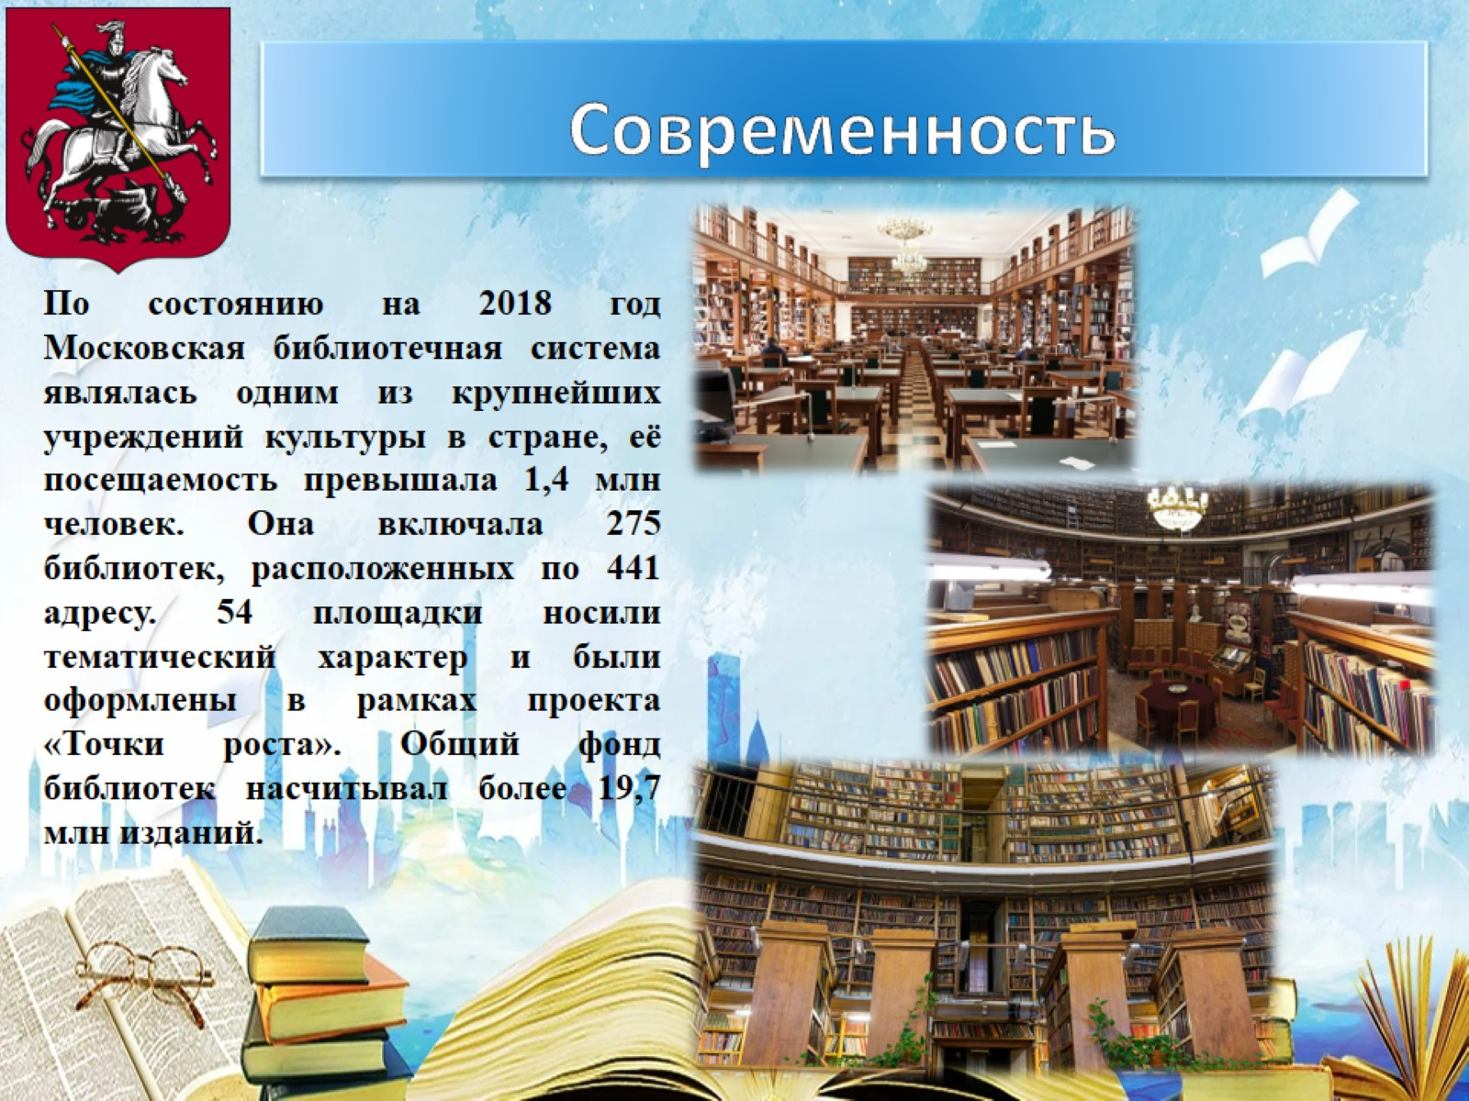
Современность

Slide 9

Российская государственная библиотека (библиотека им. В. И. Ленина)

Slide 10

Библиотека Института научной информации по общественным наукам Российской академии наук (ИНИОН РАН)

Slide 11

Научная библиотека Московского государственного университета имени М. В. Ломоносова

Slide 12

Государственная публичная научно-техническая библиотека

Slide 13
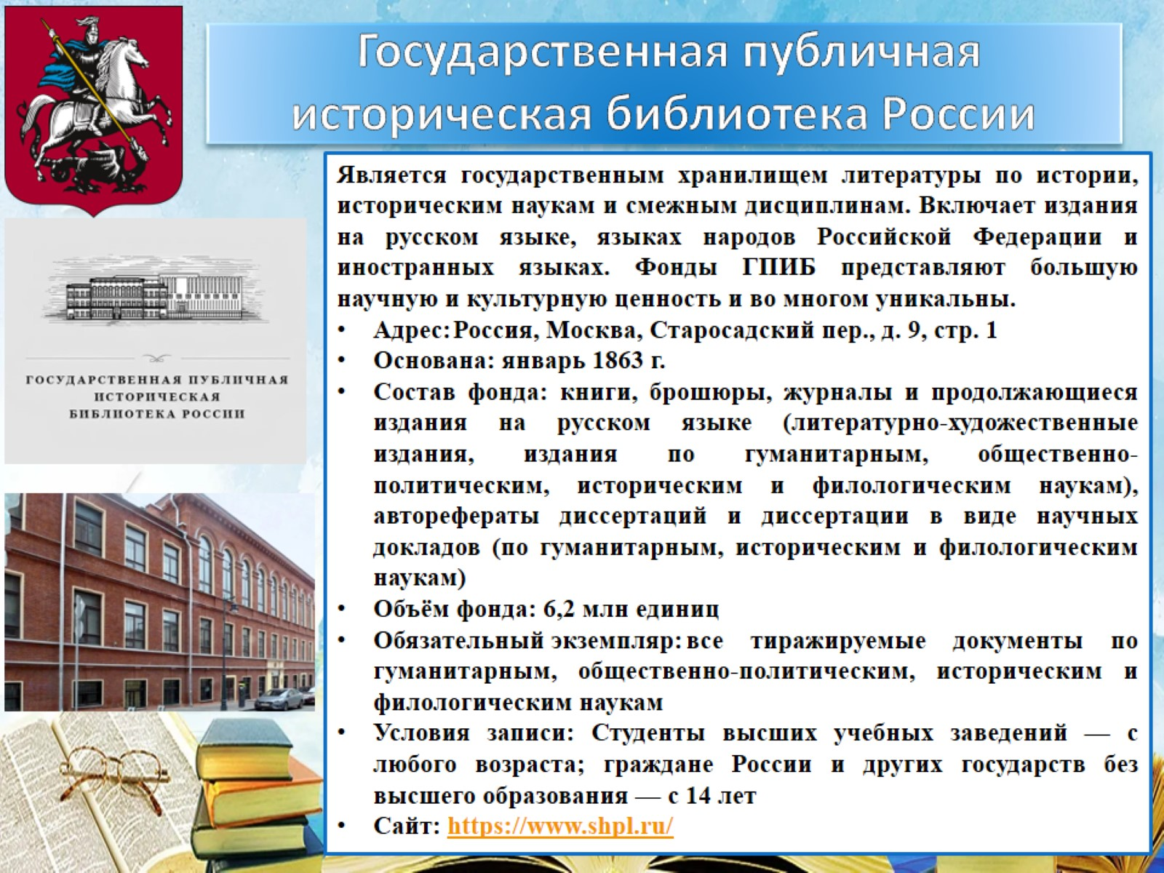
Государственная публичная историческая библиотека России

Slide 14

Всероссийская государственная библиотека иностранной литературы имени М. И. Рудомино

Slide 15
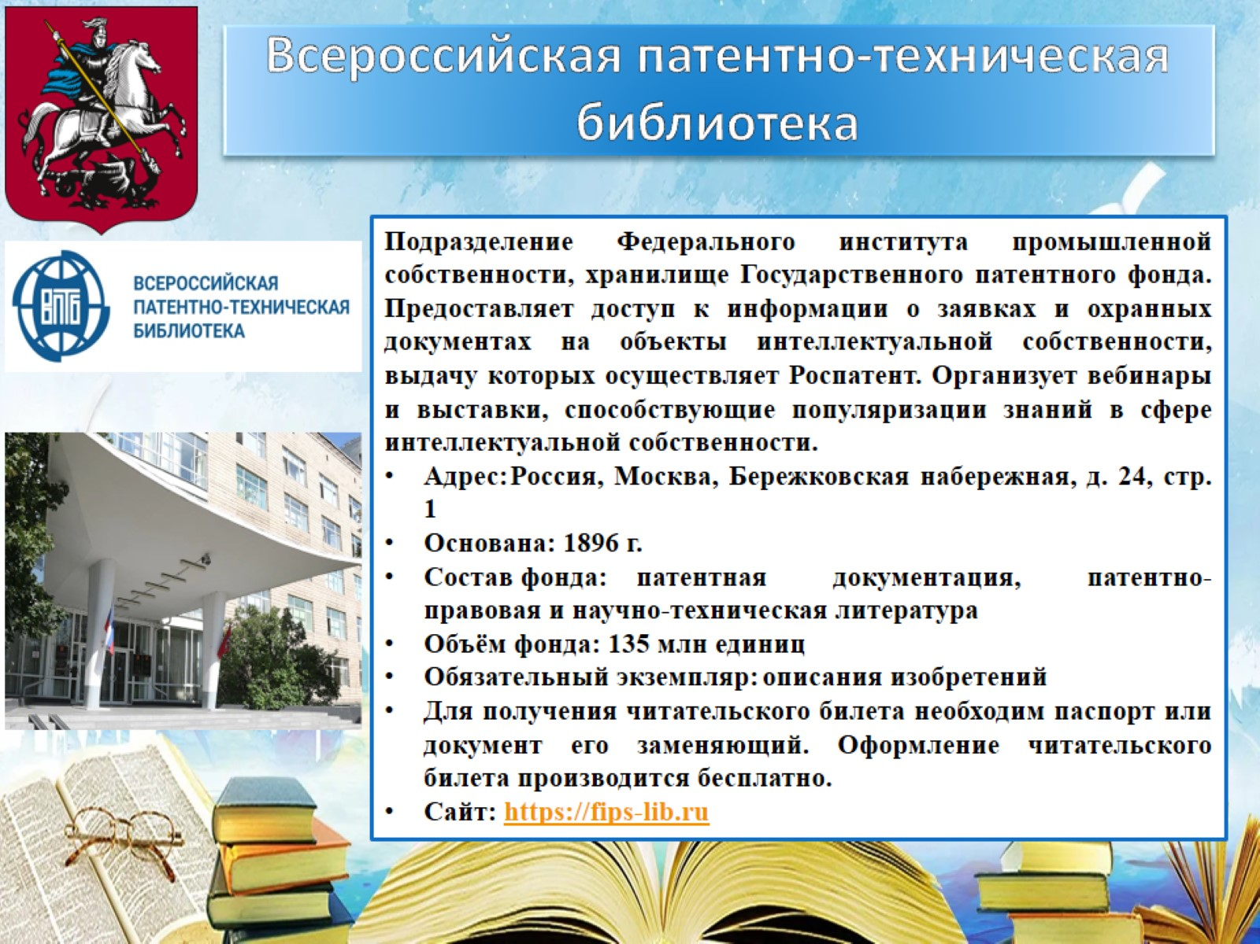
Всероссийская патентно-техническая библиотека

Slide 16

Центральная универсальная научная библиотека имени Н. А. Некрасова

Slide 17
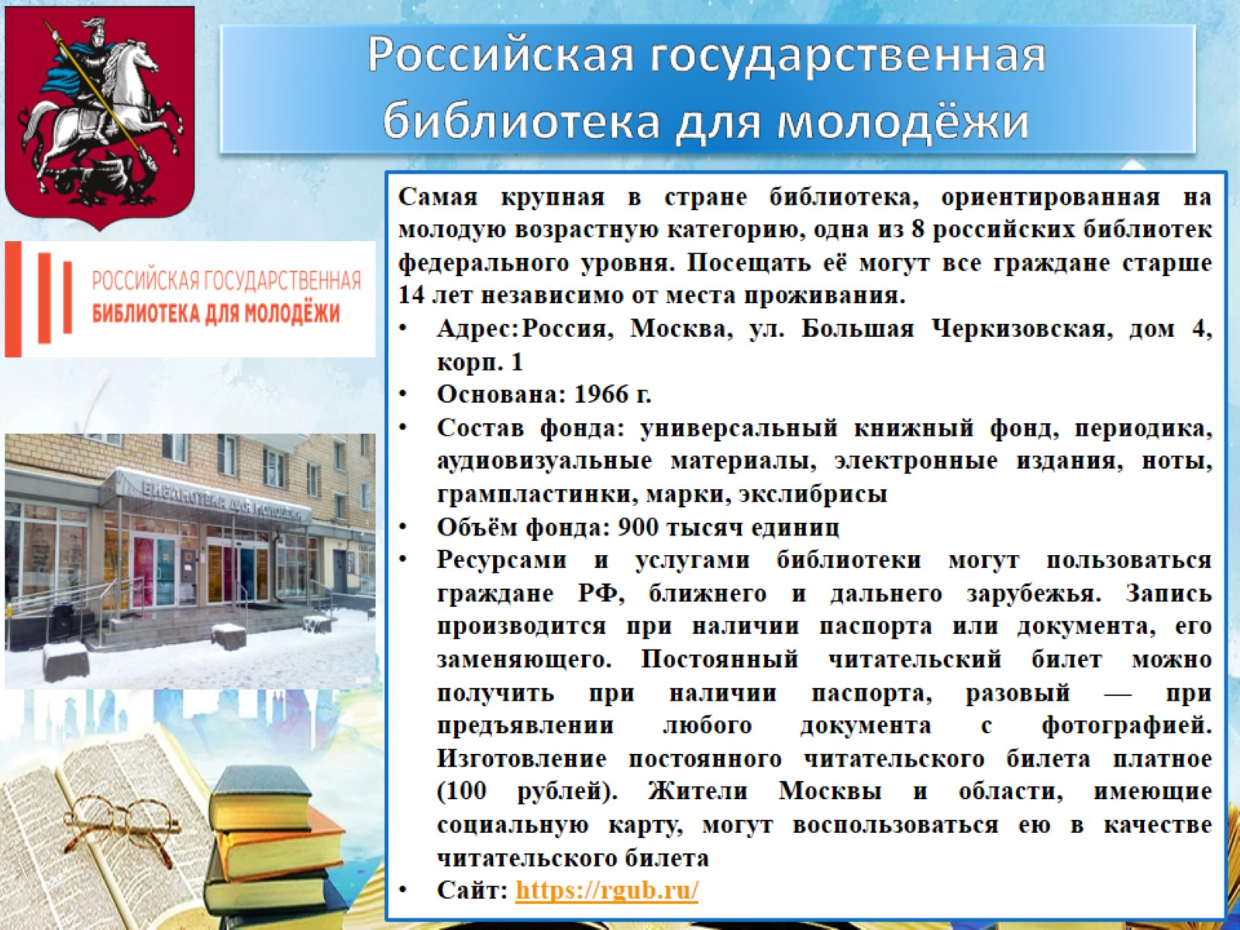
Российская государственная библиотека для молодёжи

Slide 18

Российская государственная библиотека для слепых

Slide 19


